Slide 1
응용프로그래밍 화면구현 수행평가 – 실습과제2
1. 응용프로그래밍 화면구현
2. 세계나라별 인구수
3. 세계바라별 국기
4. 각 기능을 구현

Slide 2
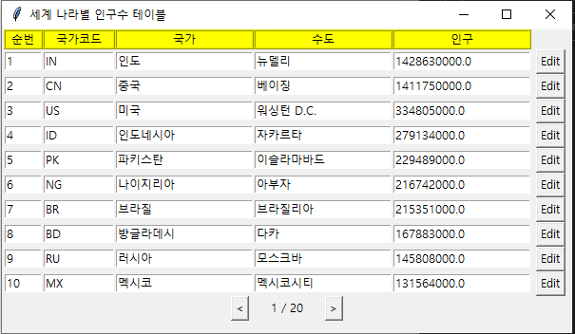
1. 응용프로그래밍 화면구현
Label 위젯
Entry 위젯
Button 위젯
columnFrame
btnFrame

Slide 3
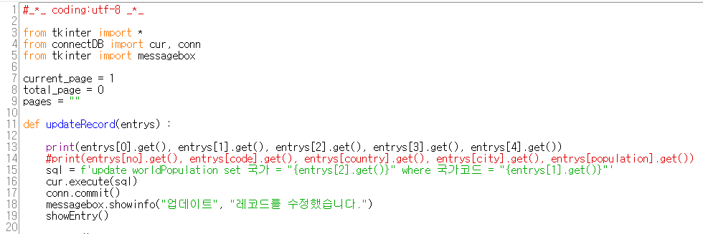
1. 응용프로그래밍 화면구현

Slide 4
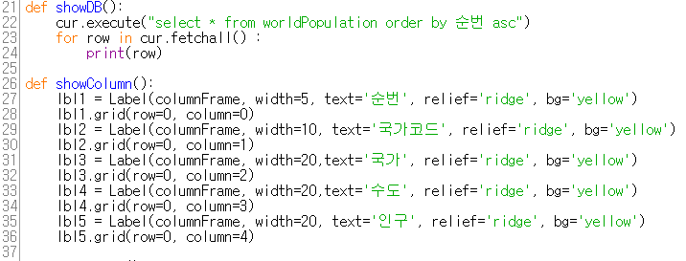
1. 응용프로그래밍 화면구현

Slide 5
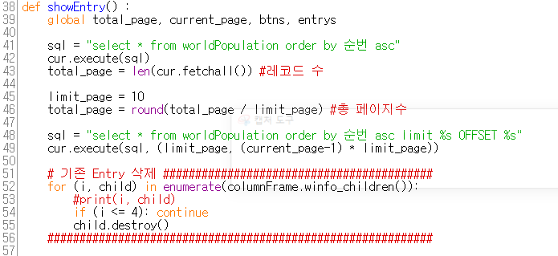
1. 응용프로그래밍 화면구현

Slide 6
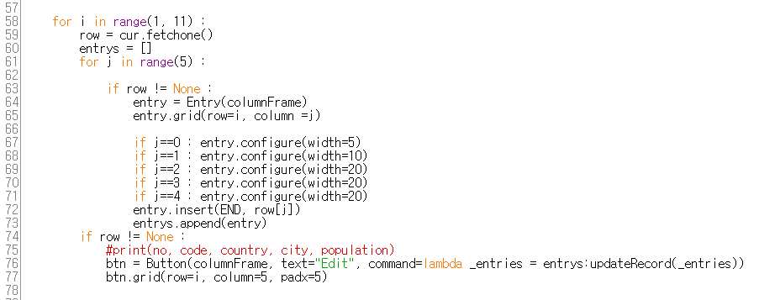
1. 응용프로그래밍 화면구현

Slide 7
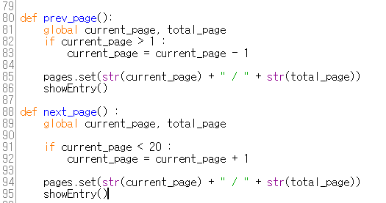
1. 응용프로그래밍 화면구현

Slide 8
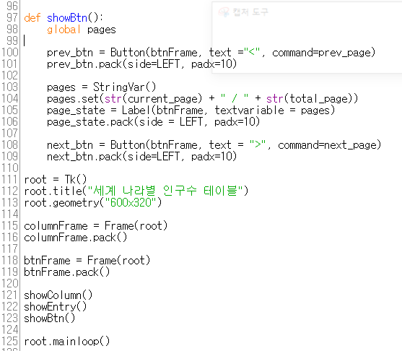
1. 응용프로그래밍 화면구현

Slide 9
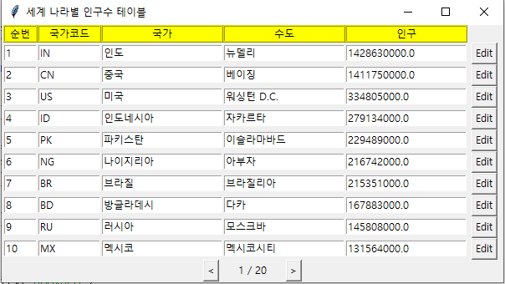
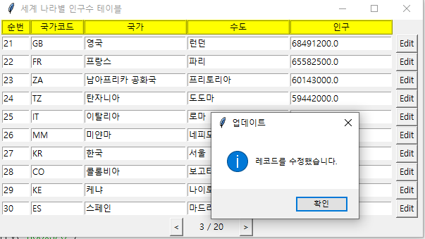
1. 응용프로그래밍 화면구현

Slide 10
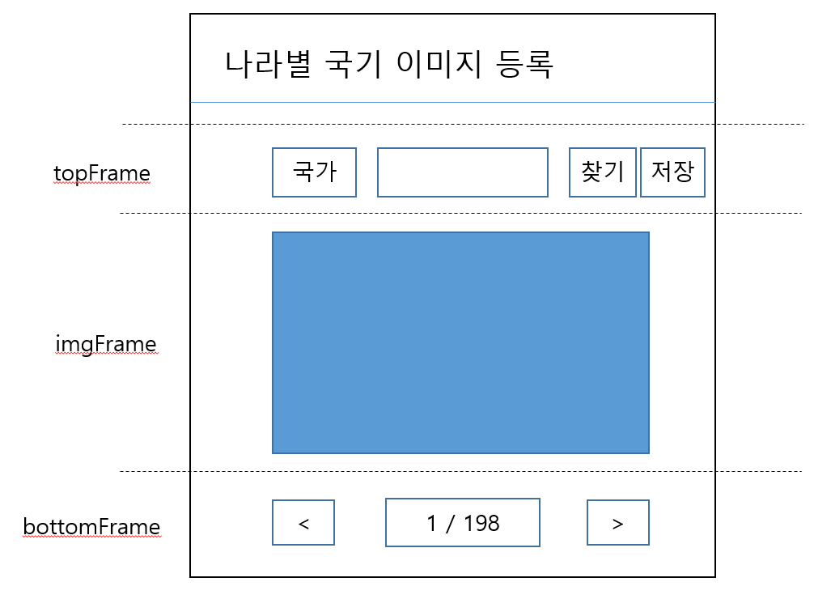
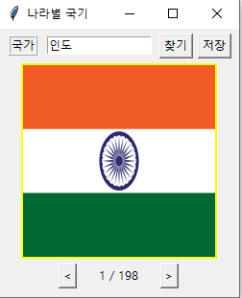
1. 응용프로그래밍 화면구현

Slide 11
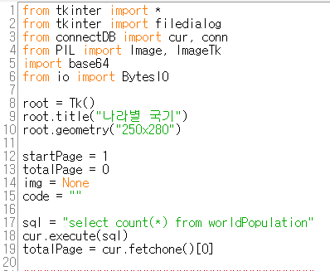
1. 응용프로그래밍 화면구현

Slide 12
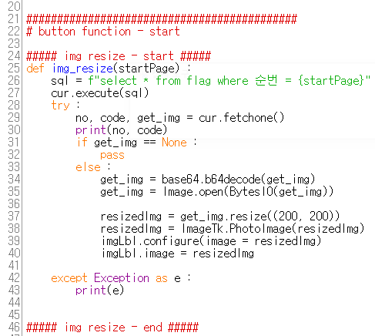
1. 응용프로그래밍 화면구현

Slide 13
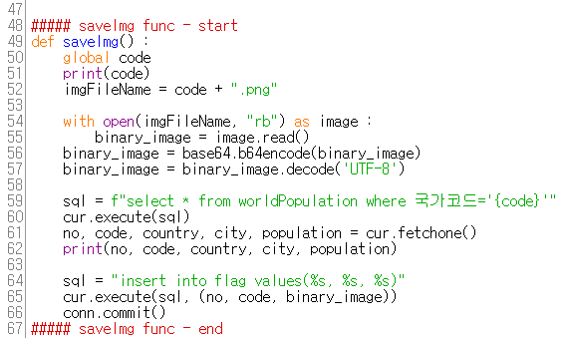
1. 응용프로그래밍 화면구현

Slide 14
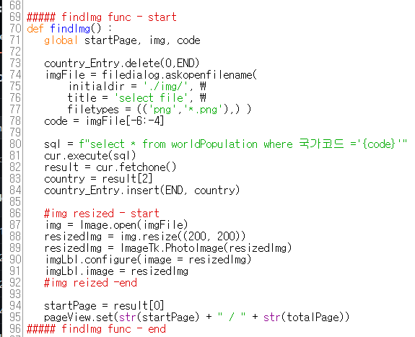
1. 응용프로그래밍 화면구현

Slide 15
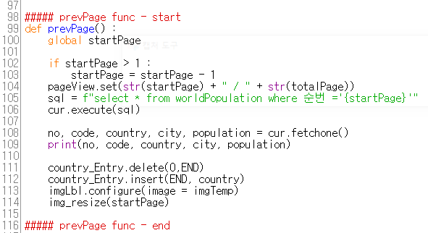
1. 응용프로그래밍 화면구현

Slide 16
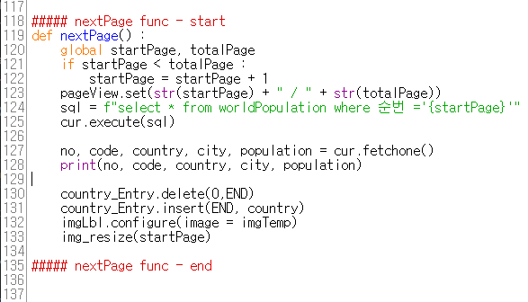
1. 응용프로그래밍 화면구현

Slide 17
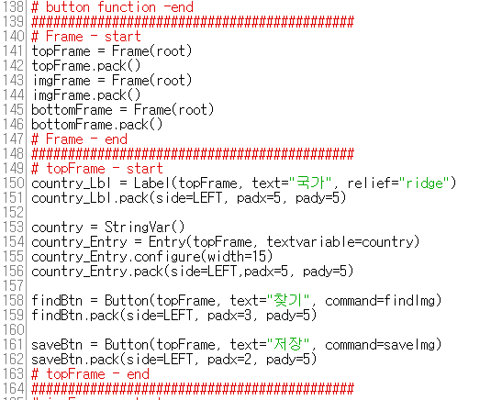
1. 응용프로그래밍 화면구현

Slide 18
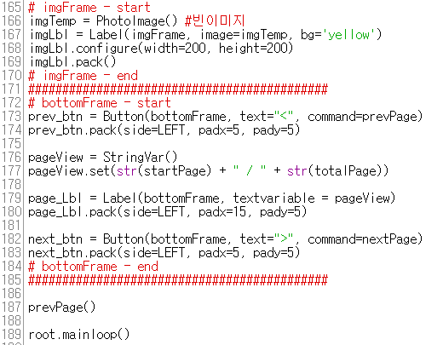
1. 응용프로그래밍 화면구현

Slide 19
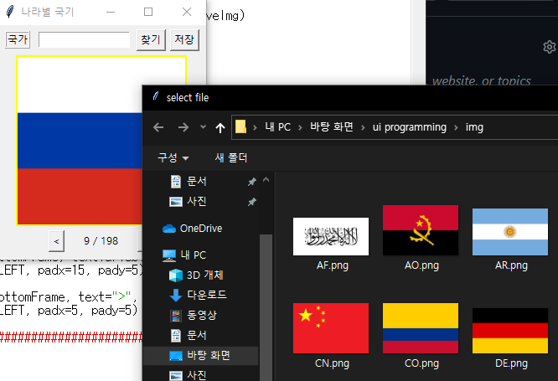
1. 응용프로그래밍 화면구현

Slide 20
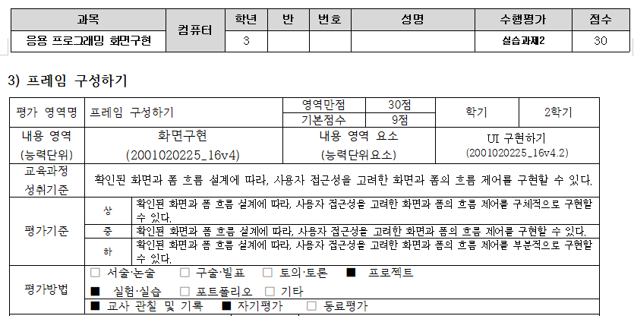
2. 응용프로그래밍 화면구현 – 수행평가 실습과제 2

Slide 21
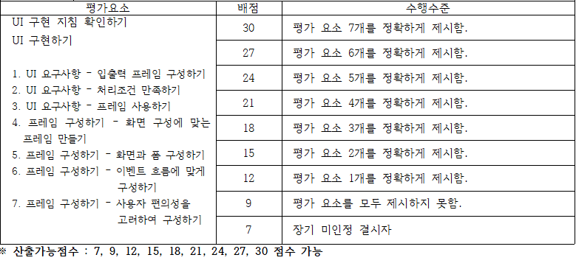
2. 응용프로그래밍 화면구현 – 수행평가 실습과제 2

Slide 22
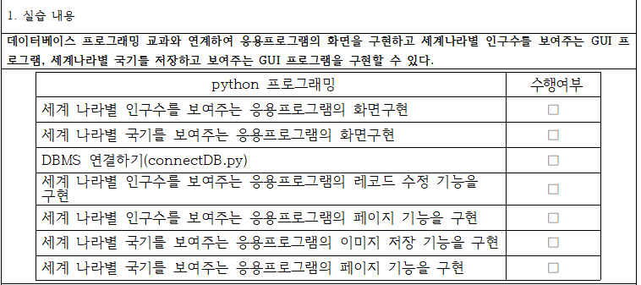
2. 응용프로그래밍 화면구현 – 수행평가 실습과제 2

Slide 23
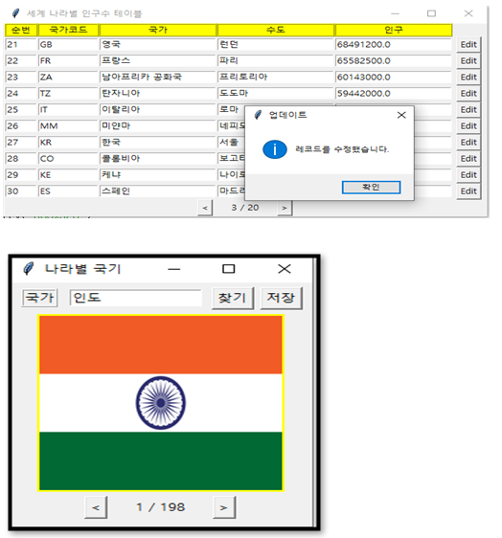
2. 응용프로그래밍 화면구현 – 수행평가 실습과제 2

